Slide 1
SGA 1달 프로젝트 기획서
김 형 종

Slide 2
CONTENTS
01
02
03
게임 설명
게임 구성
개발 일정

Slide 3
01
게임 설명

Slide 4
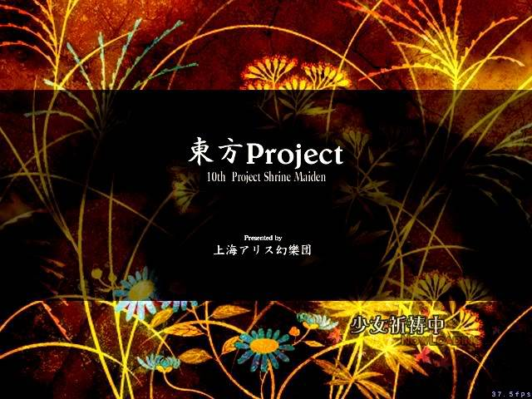
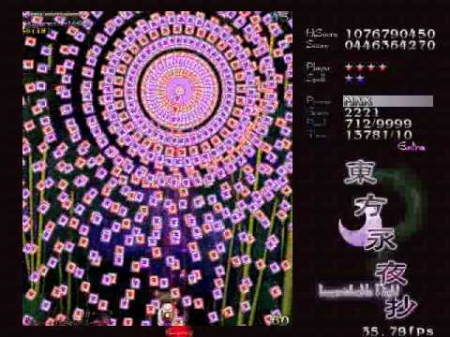
01.
게임 설명
탄막 슈팅 게임으로 전투기 대신 캐릭터가 나오며
일반적인 탄막을 피해가며 보스를 클리어하는 게임이다

Slide 5
02
게임 구성

Slide 6
02.
게임 구성
클리어 씬
로딩 화면
시작 메뉴
캐릭터
선택
게임 화면
엔드 씬
종료

Slide 7
02.
게임 구성
적 구조체 : 좌표, 반지름길이, angle, 움직임타입, 발사타입
6개의 Scene
Player
Enemy
Object
Enemy
Bullet
Collision
적은 게임진행시간에 따라 생성되며
적 리스트목록에 구조체로 추가된다

Slide 8
02.
게임 구성
1
2
타 이 틀
시작
종료
loading
로딩화면 : 오른쪽아래 로딩이미지가 깜박깜박 거리고 5초 후
시작 메뉴 씬으로 이동
시작메뉴 : 배경음악과 함께 타이틀이미지가 천천히 나타나고
완전히 나타나면 시작, 종료 이미지가 나옴

Slide 9
02.
게임 구성
3
캐릭터1
캐릭터2
캐릭터 선택 : 2명의 캐릭터가 있으며 선택하고 있지않은 이미지는
반투명하게 표현

Slide 10
4
02.
게임 구성
게임 플레이 화면
각종 정보 화면
최고점수:0000000
현재점수:0000000
라이프 : 0
파워 4.0 / 4.0
재시작
메뉴로 돌아가기
게임화면 : 게임BGM으로 음악이 바뀌며 화면은 반으로 나뉘어
왼쪽은 게임플레이화면, 오른쪽은 게임 정보화면으로
나뉜다. 일시정지시 음악과 화면이 멈추고 재시작과
메뉴로 돌아가기 메뉴가 뜬다.

Slide 11
02.
게임 구성
5
5
점수 순위
AAA 점수:000000
ABC 00000000
BBB 00000000
AAA 00000000
클리어씬 : 알파벳 3자리를 선택하면 score.txt에 저장되고
점수 순위를 확인 가능
이후에 메뉴화면으로 돌아감

Slide 12
02.
게임 구성
6
게임재시작
메뉴로 돌아가기
앤드 씬 : 엔드 BGM이 나오며 게임재시작과 메뉴로 돌아가기
메뉴가 나옴

Slide 13
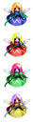
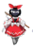
02.
게임 구성
요정1 : 탄 발사시 플레이어 위치를 기준으로 쏘는 탄
소멸 시 종류에 따라 빨간색 아이템과 파랑색 아이템을
떨어뜨림
빨간아이템 : POWER, 파란아이템 : 점수

Slide 14
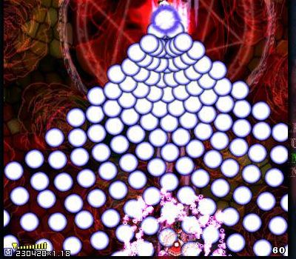
02.
게임 구성
요정2 : 탄 발사시 플레이어 위치를 기준으로 쏘는 탄
n-way 탄

Slide 15
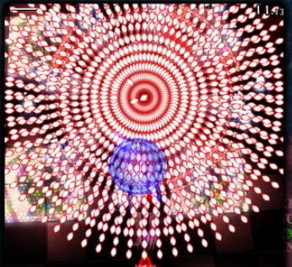
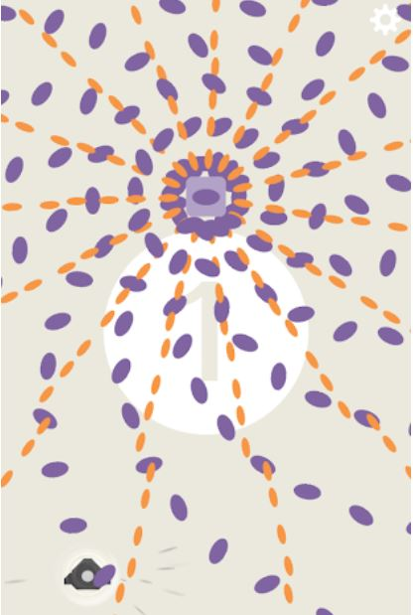
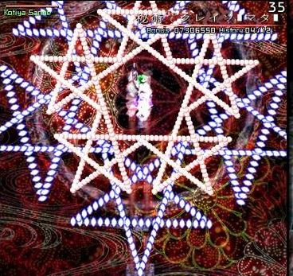
02.
게임 구성

Slide 16
03
개발 일정

Slide 17
03.
개발 일정
일주일 중 5일 작업(2~3일로 나눠서), 주말은 밀린 작업 or 다음 작업
1-1주차 : 기본 틀 만들기(매니저들 제거 및 추가, 클래스 추가, 등)
1-2주차 : 5개 씬 구현하기(게임화면 제외)
2-1주차 : 게임화면 정보 및 플레이어 이동, 탄 구현
2-2주차 : 요정 wave1 움직임, 패턴 구현, 아이템
3-1주차 : 충돌 처리, 요정 나머지 wave들 구현
3-2주차 : 보스 움직임 구현
4-1주차 : 보스 패턴 구현
4-2주차 : 마무리 작업 및 영상제작

Slide 18
03.
개발 일정
◎ 위에 적지 못한 내용들
모든 충돌은 [원 vs 원]
플레이어 초기 정보(POWER : 0(MAX 40), LIFE : 3, 점수 0)
플레이어는 z키를 누르면 탄이 발사되며 통상탄과 특수탄이 있음
특수탄은 플레이어 POWER가 정수가 될 때마다 플레이어 옆에 특수탄을 발사하는 오브젝트가 늘어나며 최대 4개까지 유지 가능
플레이어는 적의 탄 하나라도 맞을 시 바로 라이프 하나를 잃음
플레이어 탄 공격력, 적들 Hp 수치
플레이어 통상탄 1, 플레이어 특수탄(캐릭터1/캐릭터2) 3 / 5,
요정1Hp 1, 요정2Hp 30, 보스Hp 4000
점수 획득 수치
공격타격시(탄 하나마다) 10, 요정1 격추시 50, 요정2 격추시 100
파란색아이템 획득시 200 빨간색아이템 획득시 100 보스 격추시 10000

Slide 19
03.
개발 일정
빨간색 아이템을 먹으면 POWER 수치가 2 증가한다
플레이어가 피격시 LIFE가 하나 줄어들게 되며 POWER수치는 0이 되고 소유하고 있던 POWER의 절반만큼 수치의 빨간색 아이템과 소유하고 있던 POWER의 2 당 1개의 파란색 아이템이 죽은 위치 주변에 랜덤으로 생성되며 플레이어는 3초 무적(깜박깜박거림)상태로 화면 중앙 아래위치에서 리스폰된다
요정1을 잡으면 나오는 아이템(요정 색에 일치되는 아이템이 드랍됨)은
드랍시 요정1이 격추된 위치에서 생성되어 잠깐 위로 올라갔다가 아래
로 떨어지며(중력과 같은 효과) 게임화면 밑으로 가면 소멸, 아이템
반지름의 3배의 크기의 반지름의 원 이내를 탐지하여 플레이어가 있을
경우 플레이어에게 이동하며 충돌 시 소멸하고 플레이어의 점수나
POWER를 증가시킨다

Slide 20
Q & A

Slide 21
Thank you

